Slide 1
Trường ĐH Bách khoa tp Hồ Chí Minh
Khoa Khoa học ứng dụng - Bộ môn Toán ứng dụng
------------------------------------------------------
Đại số tuyến tính
Chương 4: KHÔNG GIAN VECTƠ (tt)
Giảng viên TS. Đặng Văn Vinh

Slide 2
Nội dung
---------------------------------------------------------------------------------------------------------------------------
I – Toạ độ của véctơ --- Ma trận chuyển cơ sở
II – Không gian con.
III - Tổng và giao của hai không gian con.

Slide 3



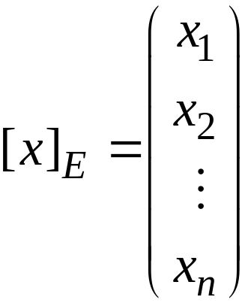
I. Toạ độ của véctơ
-------------------------------------------------------------------------------------------------
Định nghĩa toạ độ của véctơ
Cho E ={e₁, e₂, …, e_{n}} là cơ sở sắp thứ tự của K-kgvt V
Bộ số được gọi là tọa độ của véctơ x trong cơ sở E.

Slide 4

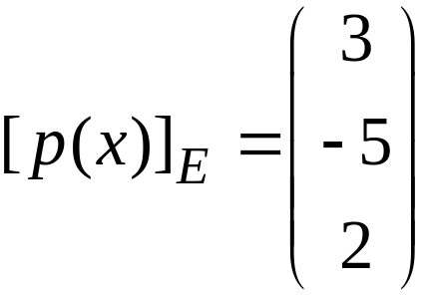
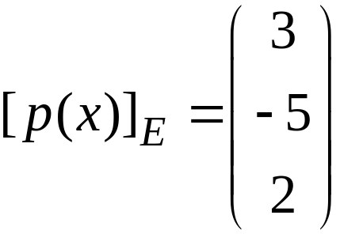

I. Tọa độ của vectơ
-------------------------------------------------------------------------------------------------
Ví dụ
là cơ sở của không gian
Tìm véctơ p(x), biết toạ độ trong cơ sở E là

Slide 5
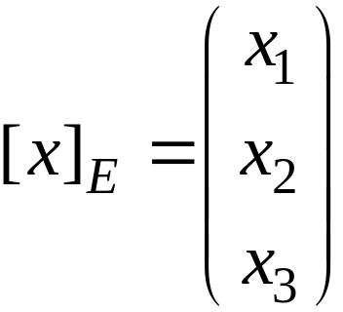

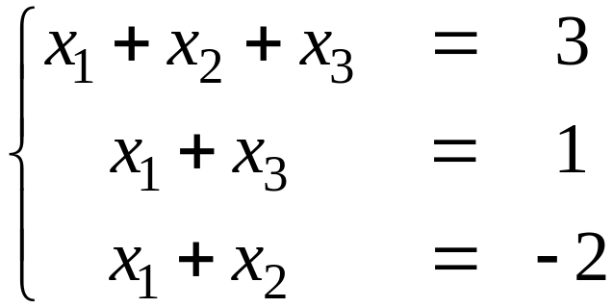
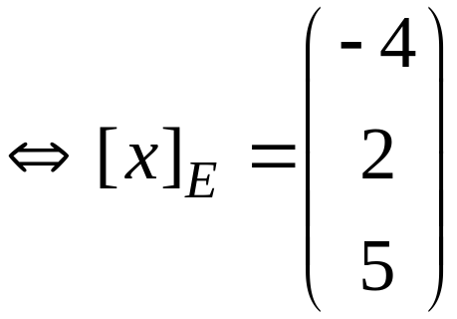
I. Tọa độ của vectơ
-------------------------------------------------------------------------------------------------
Ví dụ
là cơ sở của R₃ và x = (3,1,-2)
là một véctơ của R₃. Tìm toạ độ của véctơ x trong cơ sở E.
Giả sử

Slide 6
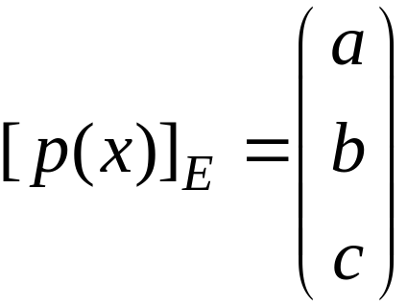

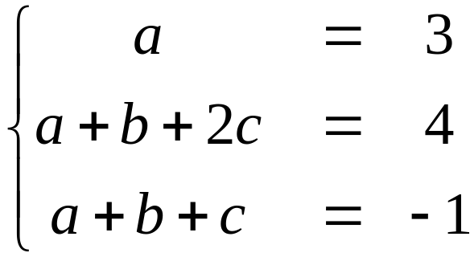
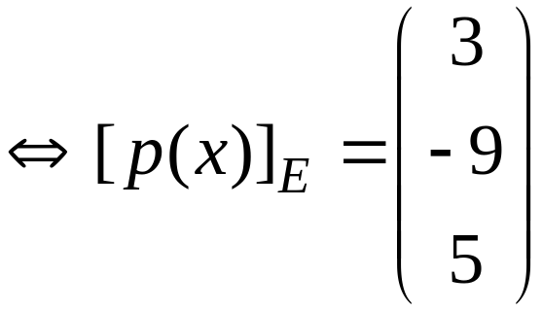
I. Tọa độ của vectơ
-------------------------------------------------------------------------------------------------
Ví dụ
Tìm toạ độ của véctơ p(x) = 3x²+4x-1 trong cơ sở E.
Giả sử

Slide 7
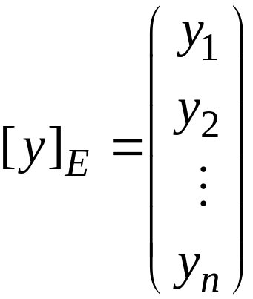
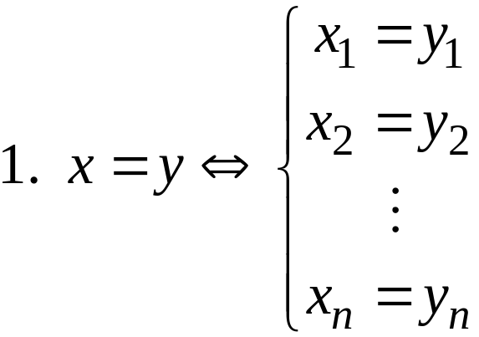
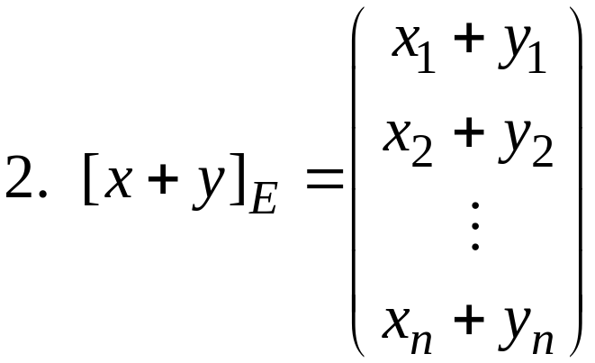
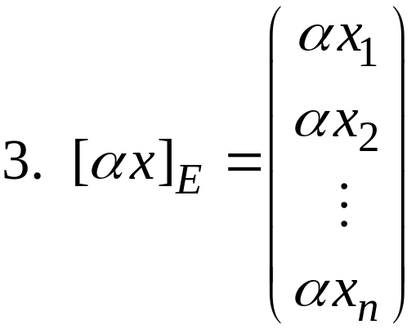
I. Tọa độ của vectơ
-------------------------------------------------------------------------------------------------
Tính chất của tọa độ véctơ

Slide 8
I. Tọa độ của vectơ
-------------------------------------------------------------------------------------------------
Ý nghĩa của toạ độ véctơ.
Trong không gian n chiều V cho một cơ sở
E ={e₁, e₂, …, e_{n}}.
Tất cả các vectơ của V đều biễu diễn qua E dưới dạng tọa độ.
Hai phép toán cơ bản: cộng hai vectơ và nhân vectơ với một số, và sự bằng nhau trong V có thể phức tạp.
Theo tính chất của tọa độ, ta thấy các phép toán này giống hoàn toàn trong R_{n}.
Suy ra cấu trúc của không gian vectơ V hoàn toàn giống R_{n}.
Chứng minh được V và R_{n} đồng cấu với nhau, vậy nên trong nghiên cứu ta đồng nhất V và R_{n}.
Tất cả các không gian n chiều đều coi là R_{n}.

Slide 9
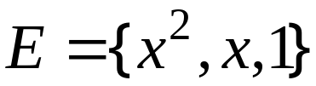
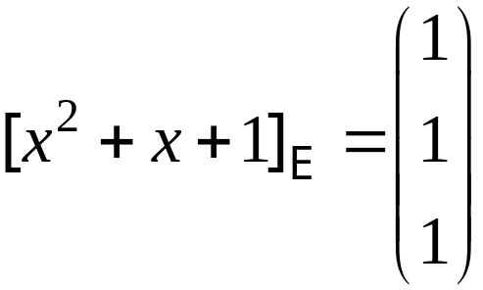
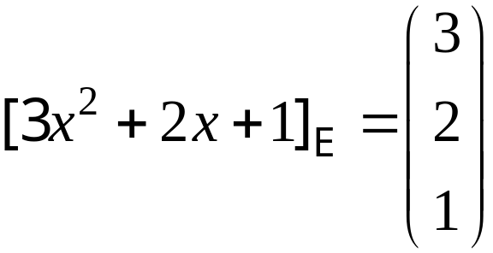
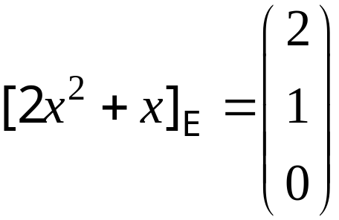
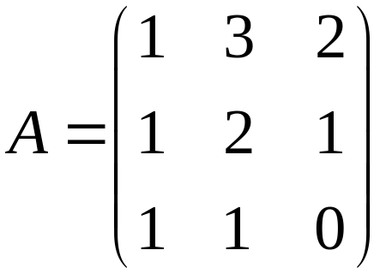

I. Tọa độ của vectơ
-------------------------------------------------------------------------------------------------
Ví dụ
Hỏi M độc lập tuyến tính hay phụ thuộc tuyến tính.
Chọn cơ sở chính tắc của P₂[x] là .
Hạng của M = hạng của họ vectơ của M ở dạng toạ độ.
Vậy M phụ thuộc tuyến tính

Slide 10
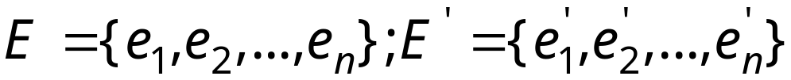
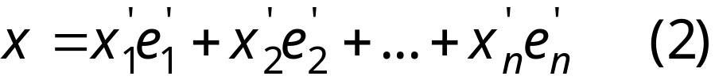
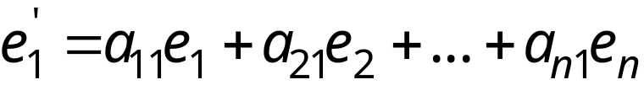
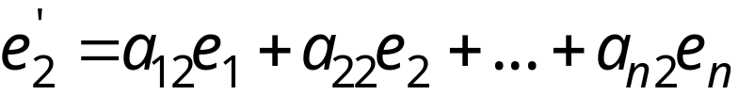
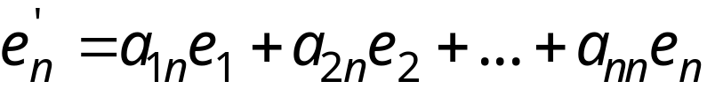
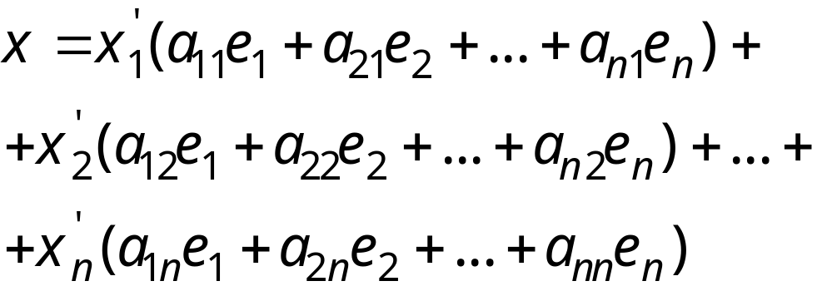
I. Ma trận chuyển cơ sở
---------------------------------------------------------------------------------------------------------------------------
Cho hai cơ sở của kgvt V:

Slide 11
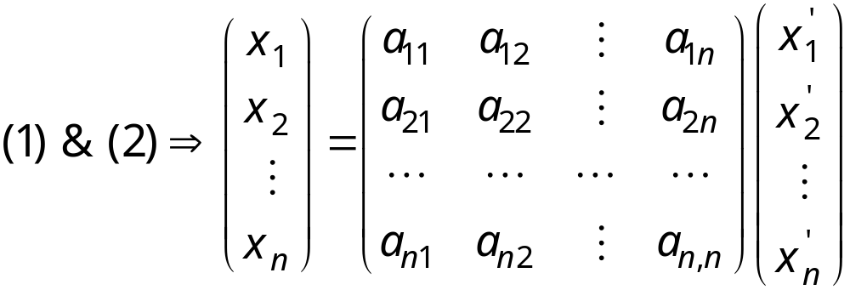
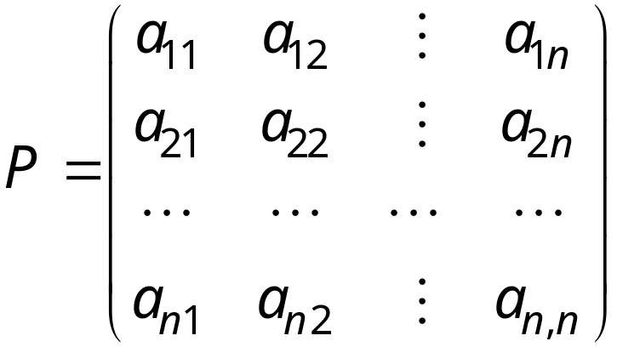

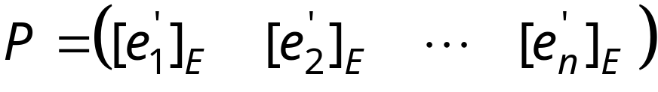
I. Ma trận chuyển cơ sở
-----------------------------------------------------------------------------------------------------
Ma trận được gọi là ma trận
chuyển cơ sở từ E sang E’.
Ta có:
Cấu trúc ma trận P:

Slide 12

I. Ma trận chuyển cơ sở
---------------------------------------------------------------------------------------------------------------------------
Tính chất của ma trận chuyển cơ sở:
1/ Ma trận chuyển cơ sở P là khả nghịch.
2/ Nếu P là ma trận chuyển từ E sang E’, thì là ma trận chuyển
cơ sở từ E’ sang E.
3/ Nếu P là ma trận chuyển từ E sang E’ và Q là ma trận chuyển cơ
sở từ E’ sang E’’, thì PQ là ma trận chuyển từ E sang E’’.
Chứng minh dễ dàng từ định nghĩa ma trận chuyển cơ sở.

Slide 13
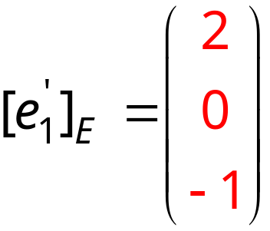
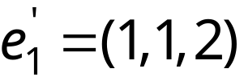
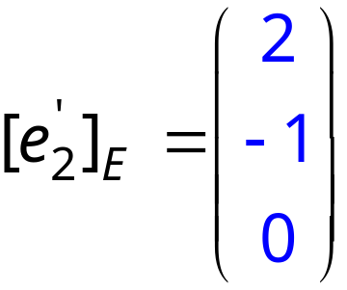
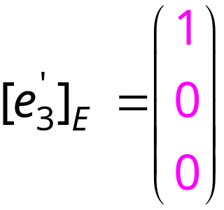
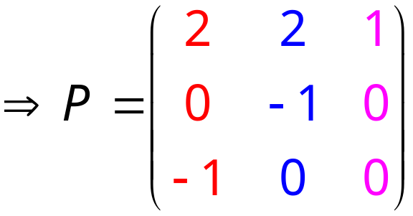
I. Ma trận chuyển cơ sở
---------------------------------------------------------------------------------------------------------------------------
Ví dụ
Trong R₃ cho cặp cơ sở:
E = {(1,1,1); (1,0,1); (1,1,0)}
E’ = {(1,1,2); (1,2,1); (1,1,1)}
1. Tìm ma trận chuyển cơ sở từ E sang E’.
Tìm tọa độ của véctơ trong E:
Tương tự ta tìm được:

Slide 14


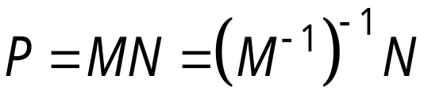
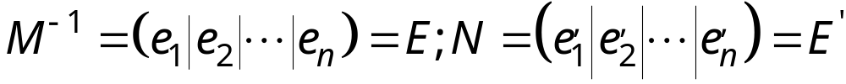

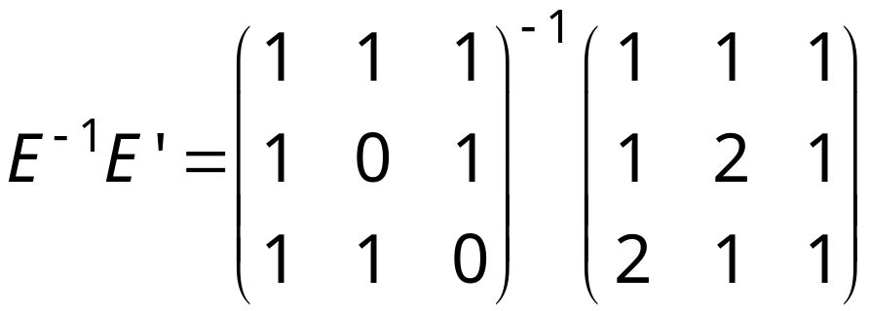
I. Ma trận chuyển cơ sở
---------------------------------------------------------------------------------------------------------------------------
Cho hai cơ sở của kgvt V:
Chính tắc
Ma trận chuyển từ E sang F là
Trong đó:
Vậy ma trận chuyển từ E sang E’ là:
Ma trận chuyển từ E sang E’ trong ví dụ trước:

Slide 15
II. Không gian con
---------------------------------------------------------------------------------------------------------------------------
V là K-kgvt
Tập con F
Kg con F
Tập con F
2 phép toán trong V
K- kgvt F

Slide 16

II. Không gian con
---------------------------------------------------------------------------------------------------------------------------
Định lý
Tập con khác rỗng F của K-kgvt V là không gian con của V khi và chỉ khi hai điều kiện sau đây thỏa.

Slide 17






II. Không gian con
---------------------------------------------------------------------------------------------------------------------------
Ví dụ
1. Chứng tỏ F là không gian con của R₃
2. Tìm cơ sở và chiều của F.
Giải câu 2.
Khi đó
Suy ra là tập sinh của F.
Kiểm tra thấy E độc lập tuyến tính.
Vậy E là cơ sở của F.

Slide 18
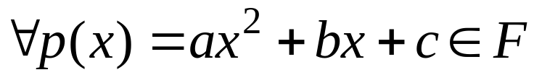

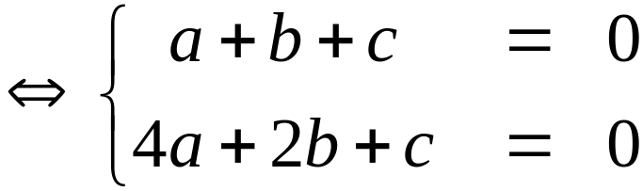

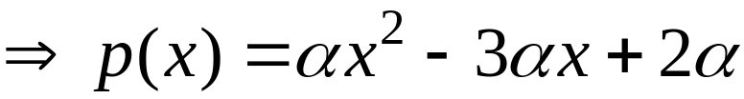
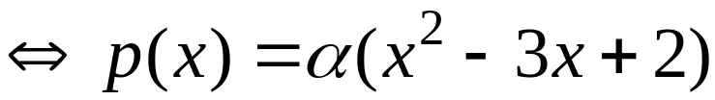
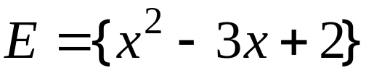

II. Không gian con
---------------------------------------------------------------------------------------------------------------------------
Ví dụ
1. Chứng tỏ F là không gian con của P₂[x].
2. Tìm cơ sở và chiều của F.
Giải câu 2.
Suy ra là tập sinh của F.
Hiển nhiên E độc lập tuyến tính.
Vậy E là cơ sở của F.

Slide 19

II. Không gian con
---------------------------------------------------------------------------------------------------------------------------
L(M)=Span
1. L(M) là không gian con của V
2. dim(L(M)) = Hạng của họ M.

Slide 20

II. Không gian con
---------------------------------------------------------------------------------------------------------------------------
Giả sử dim(V) = n
Hạng M = Hạng Ma trận
M phụ thuộc tt
Kgian con <M>
M độc lập tt
x là tổ hợp tt của M
M là cơ sở của V
M tập sinh của V
hạng M < m
hạng M = m
hạng M = dim(V)
hạng M = dim(V) = số vectơ trong M
hạng M = hạng M thêm vectơ x
Chiều kgian con<M> = hạng M

Slide 21
III. Tổng và giao của hai không gian con
---------------------------------------------------------------------------------------------------------------------------
Cho F và G là hai không gian con của K-kgvt V.
Định nghĩa giao của hai không gian con
Giao của hai không gian con F và G là tập hợp con của V, ký hiệu bởi
Định nghĩa tổng của hai không gian con
Tổng của hai không gian con F và G là tập hợp con của V, ký hiệu bởi

Slide 22



III. Tổng và giao của hai không gian con
---------------------------------------------------------------------------------------------------------------------------
Định lý
1. là hai không gian con của V.
2.
Kết quả

Slide 23
III. Tổng giao của hai không gian con
---------------------------------------------------------------------------------------------------------------------------
Các bước để tìm không gian con F+G
1. Tìm tập sinh của F. Giả sử là {f₁, f₂, …, f_{n}}
2. Tìm tập sinh của G. Giả sử là {g₁, g₂, …, g_{m}}

Slide 24


III. Tổng giao của hai không gian con
---------------------------------------------------------------------------------------------------------------------------
Ví dụ
Cho F và G là hai không gian con của R³, với
1. Tìm cơ sở và chiều của
2. Tìm cơ sở và chiều của

Slide 25


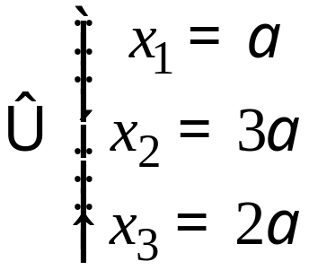
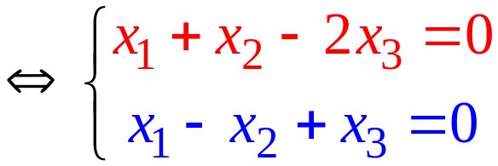





III. Tổng và giao của hai không gian con
---------------------------------------------------------------------------------------------------------------------------
Giải câu 1.
Khi đó
là tập sinh của
vì E độc lập tuyến tính.
Suy ra E là cơ sở của

Slide 26


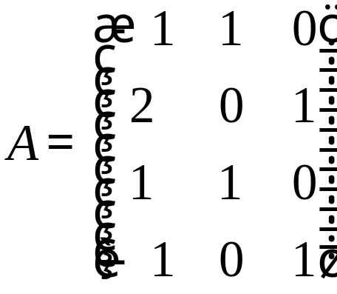
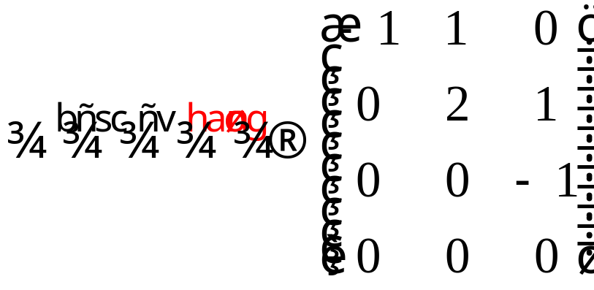

III. Tổng và giao của hai không gian con
---------------------------------------------------------------------------------------------------------------------------
Giải câu 2.
Bước 1. Tìm tập sinh của F.
Bước 2. Tìm tập sinh của G.
Cơ sở:

Slide 27

III. Tổng và giao của hai không gian con
---------------------------------------------------------------------------------------------------------------------------
Ví dụ
Cho F và G là hai không gian con của R³, với
1. Tìm cơ sở và chiều của
2. Tìm cơ sở và chiều của

Slide 28






III. Tổng và giao của hai không gian con
---------------------------------------------------------------------------------------------------------------------------
Giải câu 1.
Vậy
là tập sinh của
vì E độc lập tuyến tính.
Vậy E là cơ sở

Slide 29
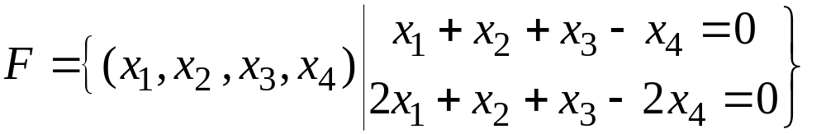
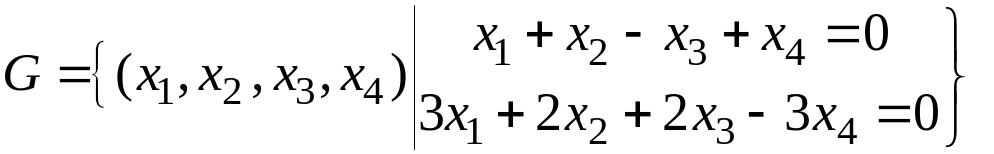
III. Tổng và giao của hai không gian con
---------------------------------------------------------------------------------------------------------------------------
Ví dụ
Cho F và G là hai không gian con của R⁴, với
1. Tìm cơ sở và chiều của
2. Tìm cơ sở và chiều của

Slide 30


III. Tổng và giao của hai không gian con
---------------------------------------------------------------------------------------------------------------------------
Ví dụ
Cho F và G là không gian con của R³, với
1. Tìm cơ sở và chiều của
2. Tìm cơ sở và chiều của

